Slide 1

CHÀO MỪNG CÁC EM ĐẾN VỚI BÀI HỌC NGÀY HÔM NAY

Slide 2
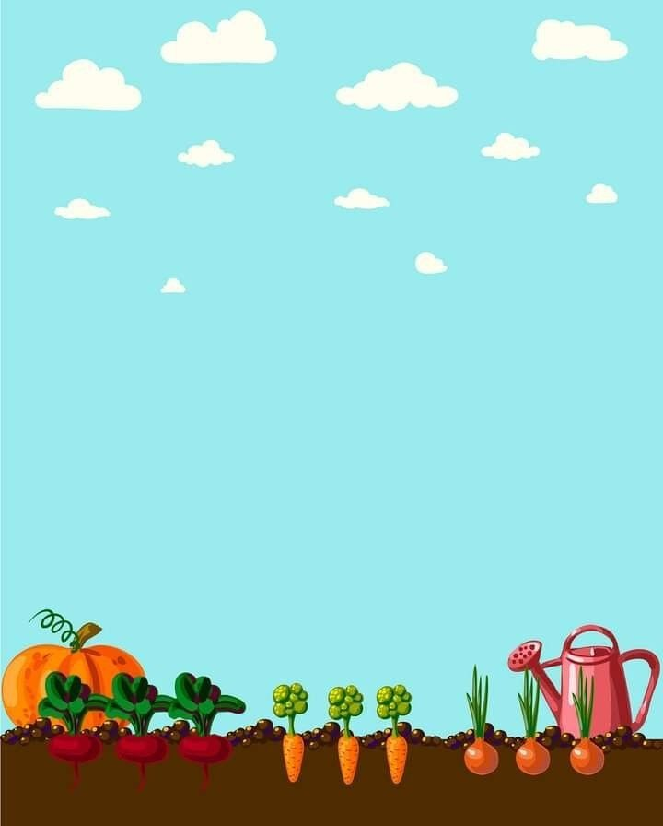
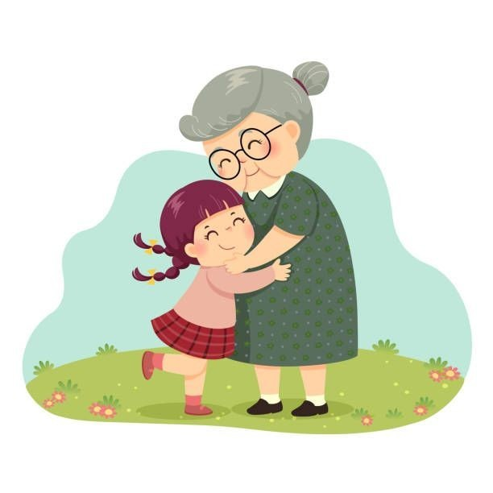
Hát bài hát “Cháu yêu bà”
Xuân Giao

Slide 3



Slide 4

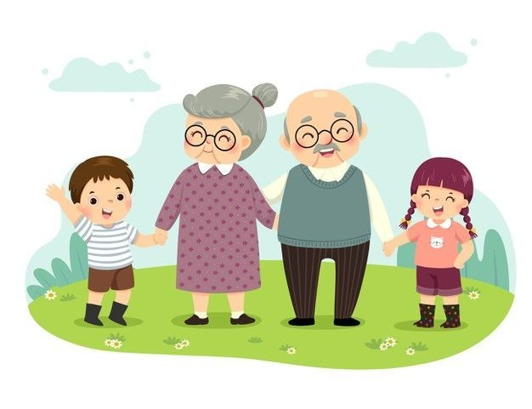
Chủ đề 3: Quan Tâm Chăm Sóc Người Thân Gia Đình
Bài 7: Quan tâm, chăm sóc ông bà

Slide 5
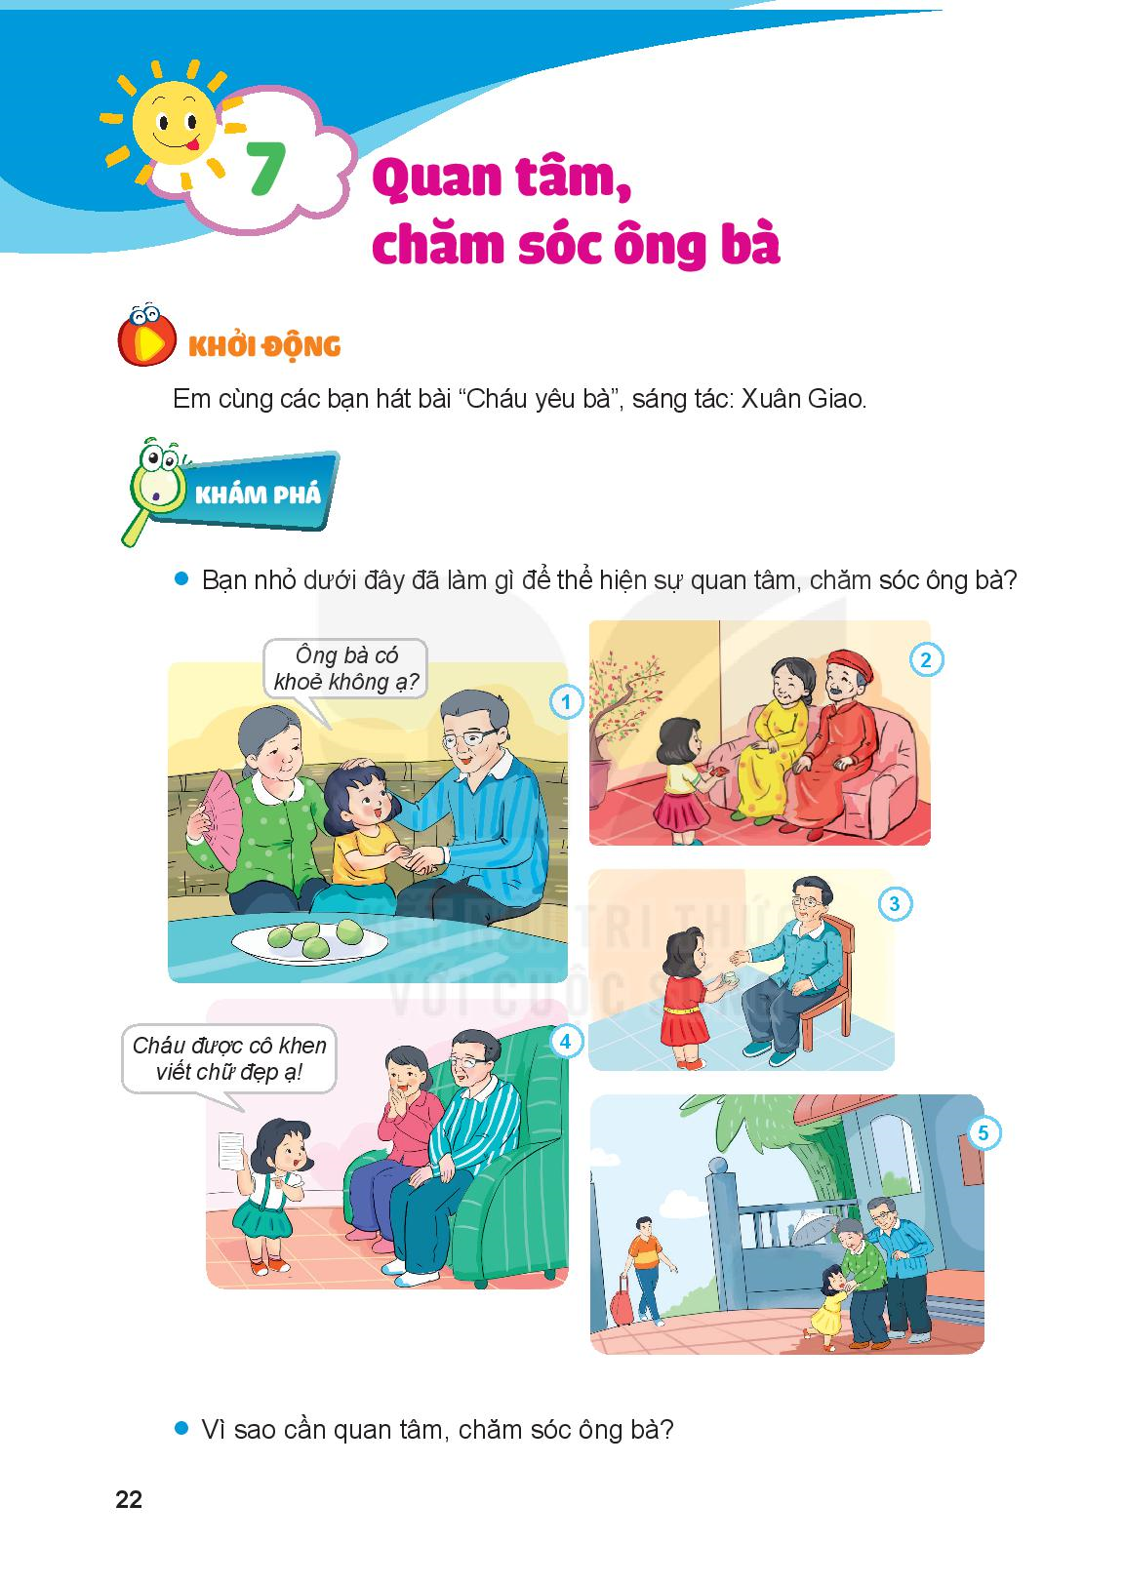
Bạn nhỏ dưới đây đã làm gì để thể hiện sự quan tâm, chăm sóc ông bà?
2. Khám phá:

Slide 6
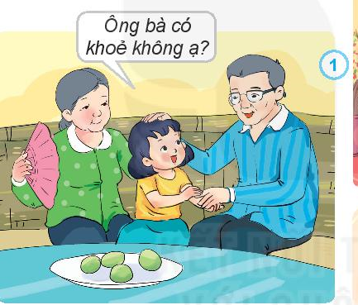
Bạn hỏi thăm sức khỏe của ông bà.

Slide 7
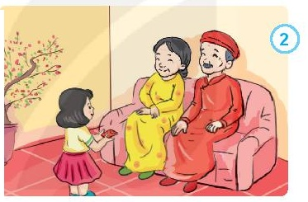
Bạn đang chúc Tết ông bà khỏe mạnh, sống lâu.

Slide 8
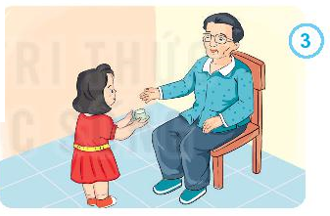
Bạn mời ông uống nước.

Slide 9
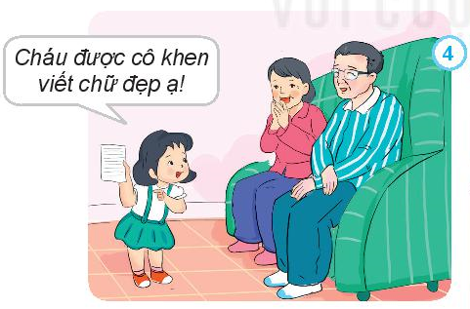
Bạn nhỏ khoe ông bà vở tập viết được cô giáo khen viết đẹp.

Slide 10
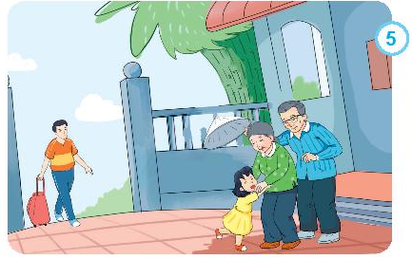
Bạn nhỏ cùng bố về quê thăm ông bà.

Slide 11
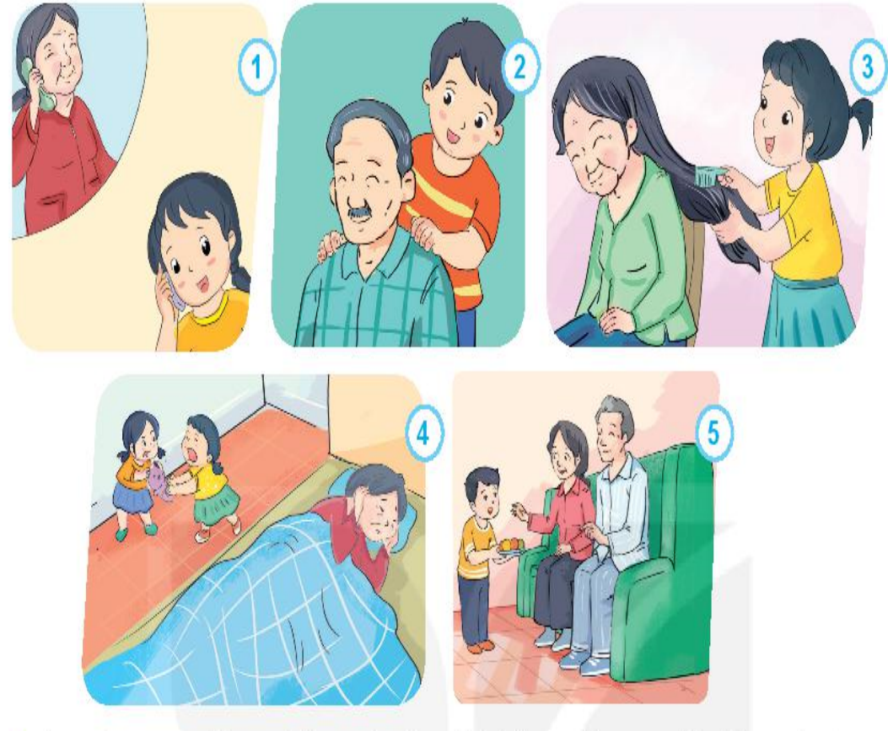
Việc nào nên làm? Việc nào không nên làm? Vì sao?
3. Luyện tập:

Slide 12
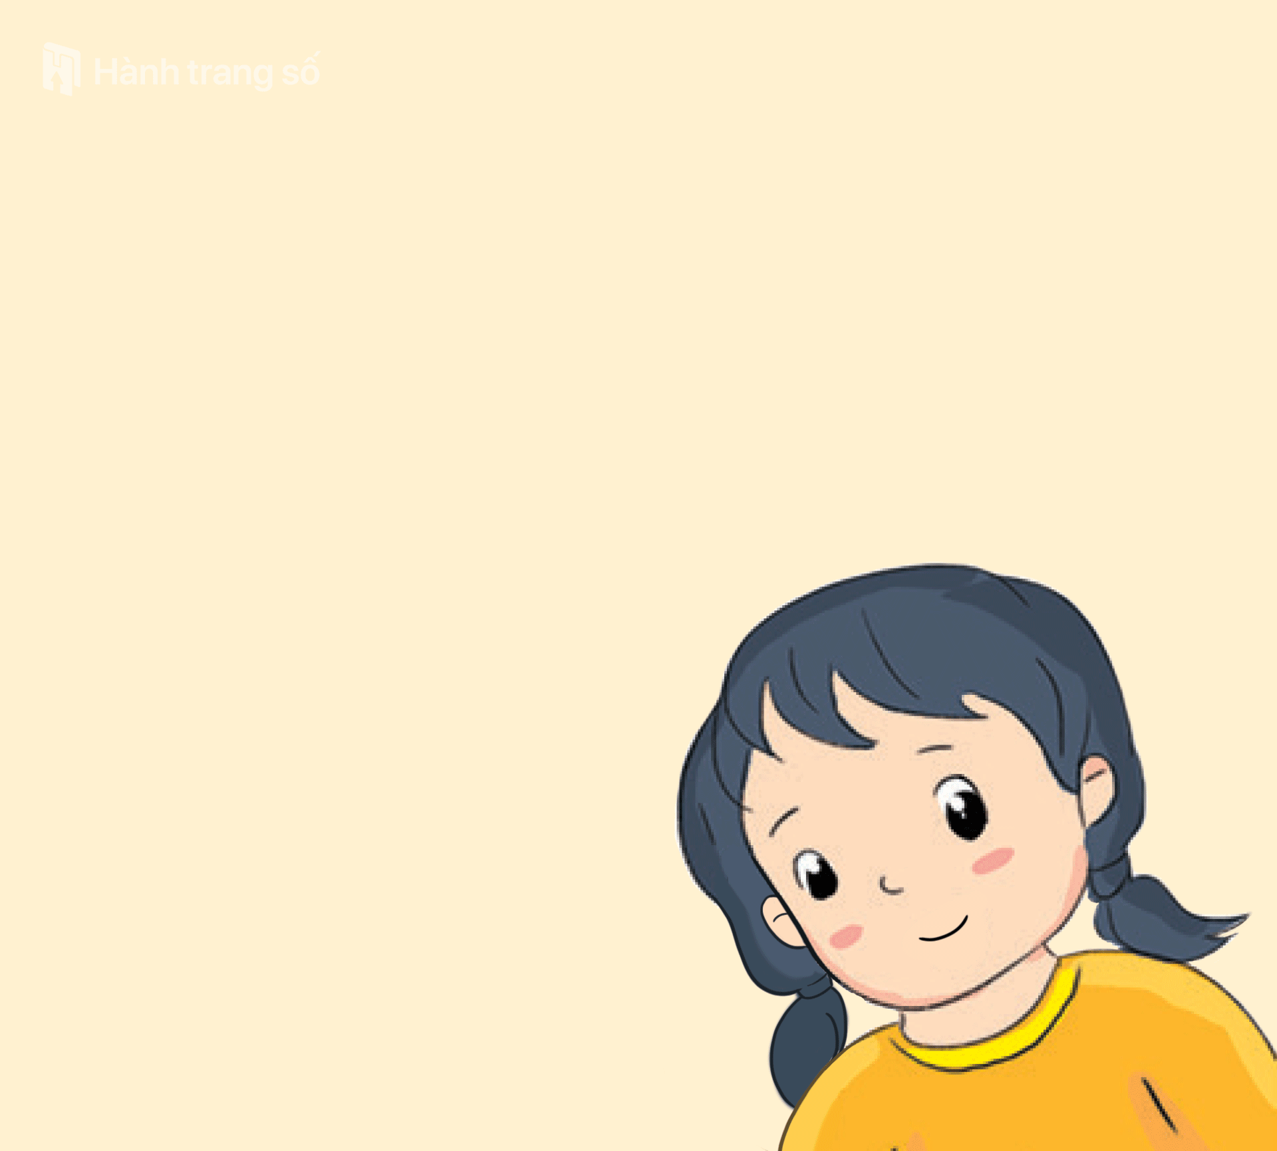

Bạn nhỏ gọi điện thoại hỏi thăm sức khỏe của bà.

Slide 13
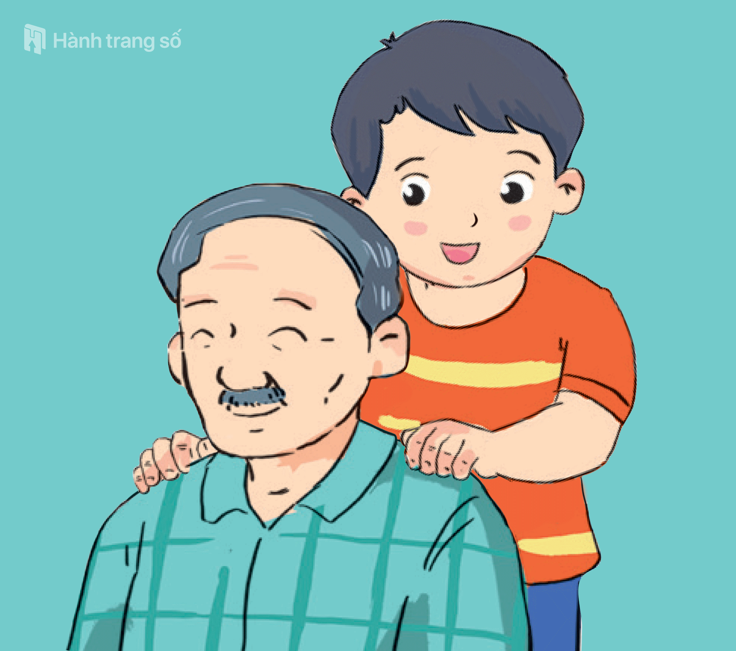

Bạn nhỏ bóp vai cho ông.

Slide 14
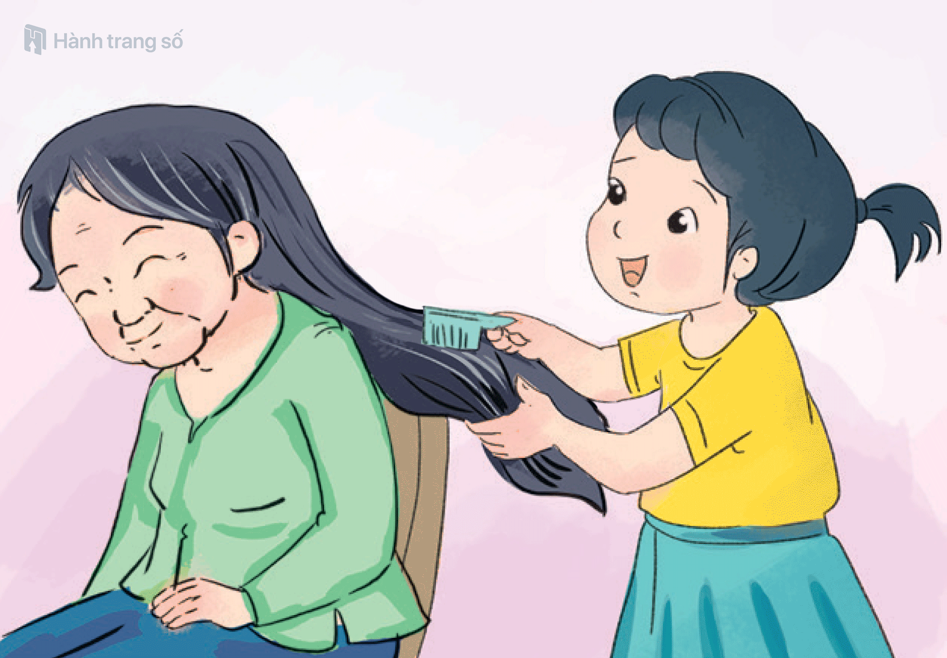
Bạn chải tóc cho bà.

Slide 15
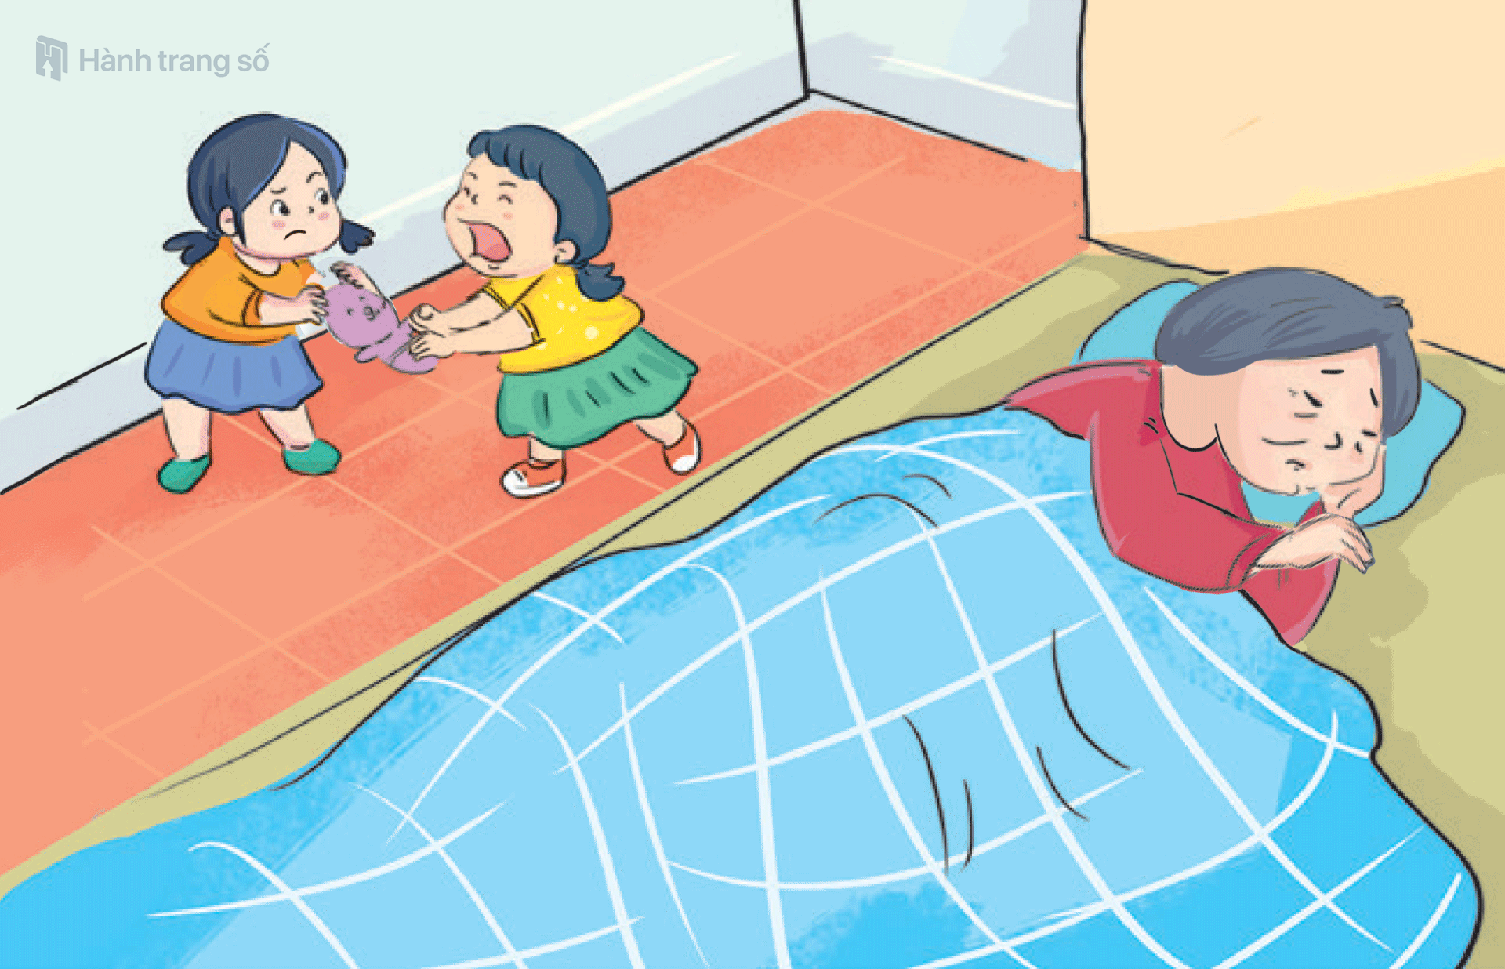

Bà bị ốm, hai chị em không hỏi thăm lại cãi nhau ầm ĩ làm cho bà mệt hơn.

Slide 16
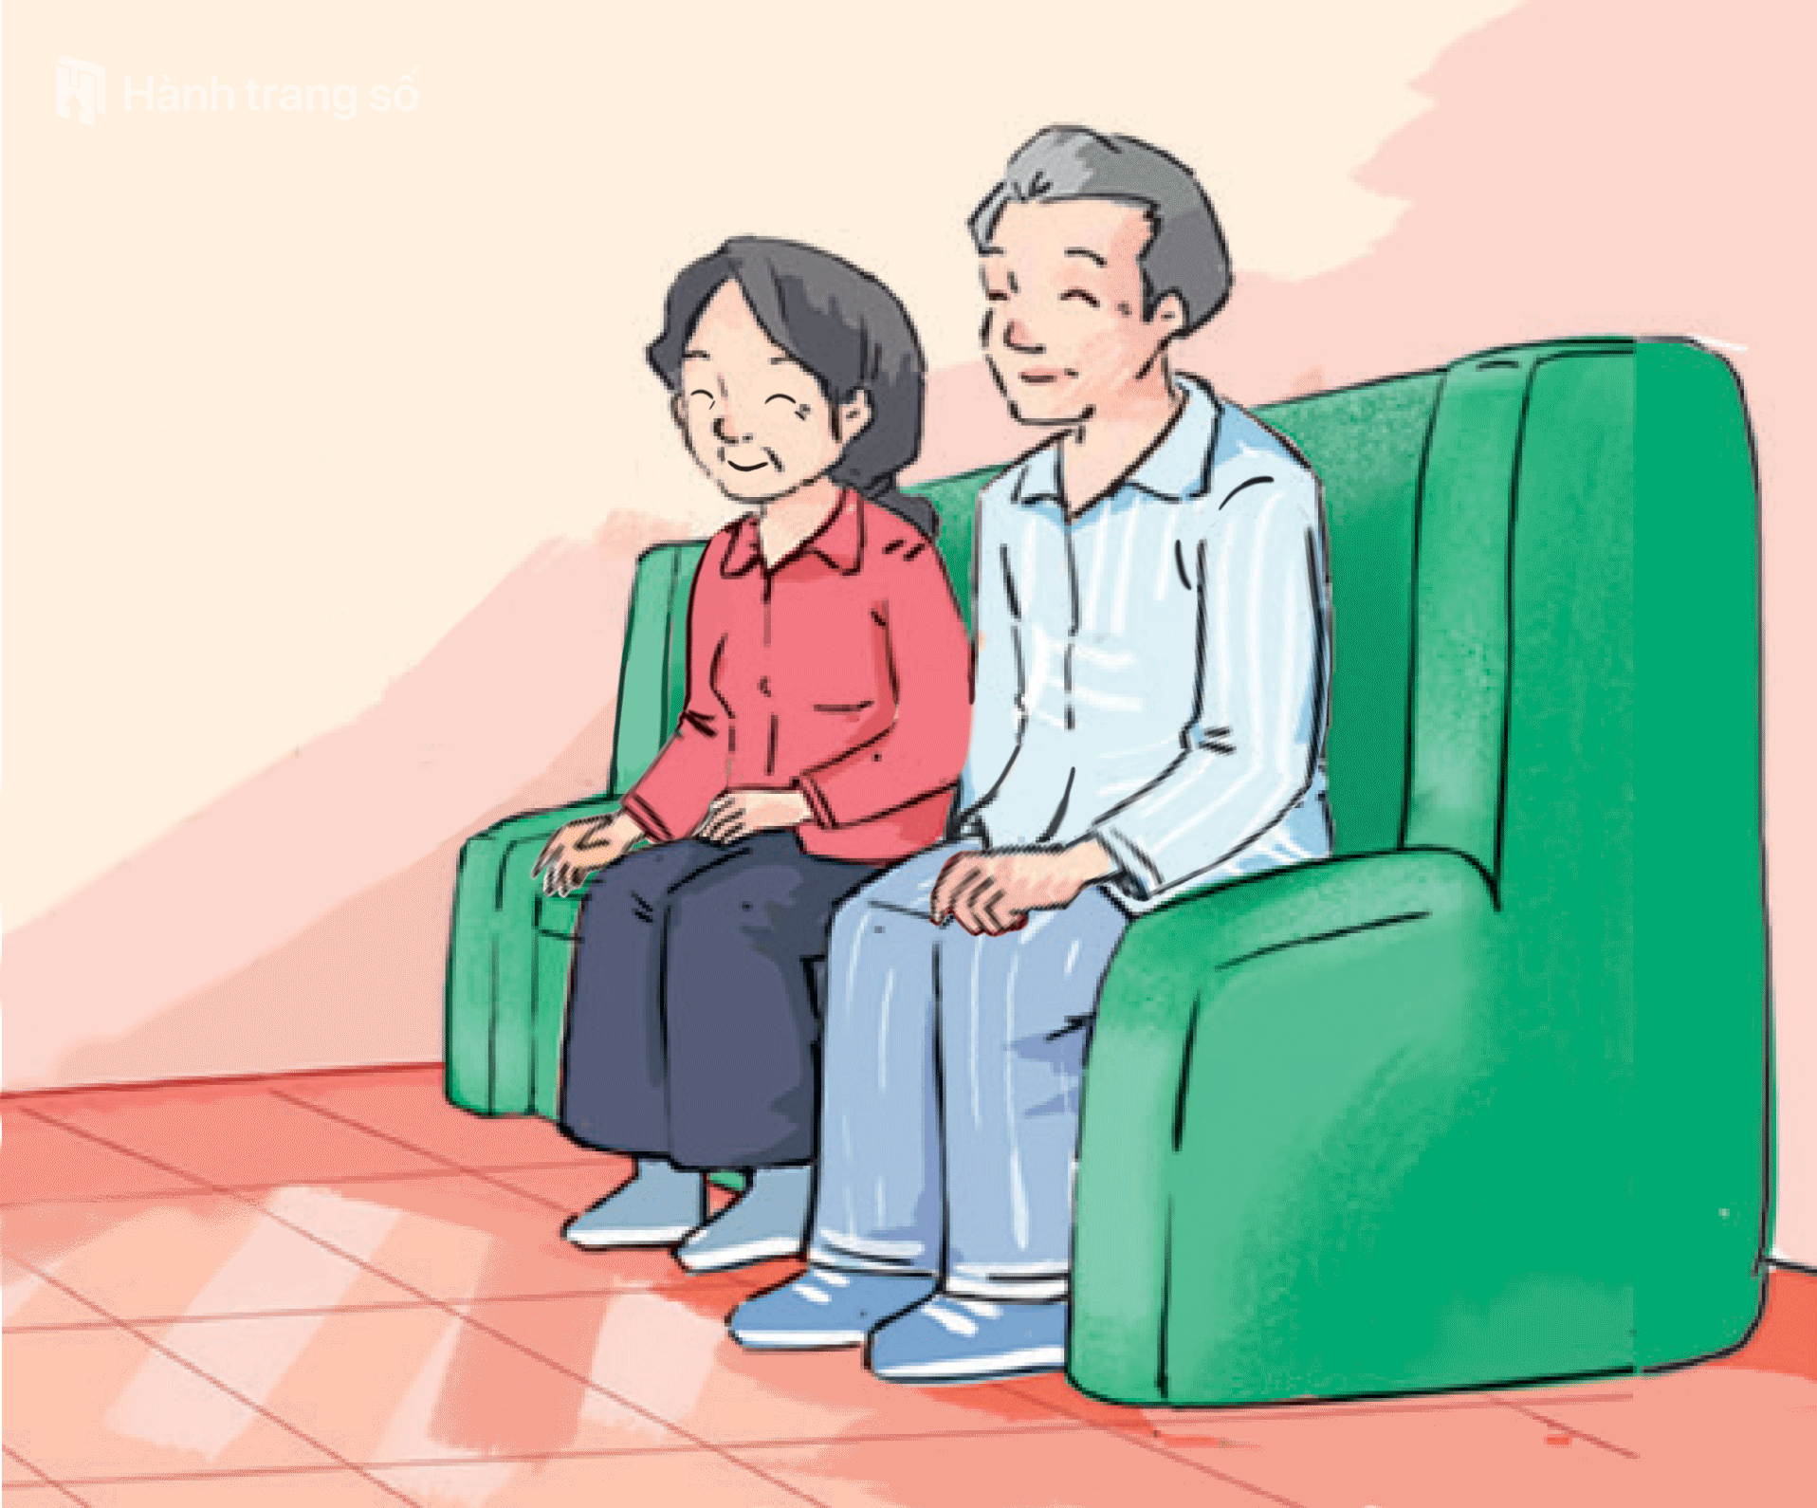

Bạn bê đĩa hoa quả, lễ phép mời ông bà.

Slide 17

Chia sẻ cùng bạn:
Em đã quan tâm, chăm sóc ông bà bằng những việc làm nào?

Slide 18
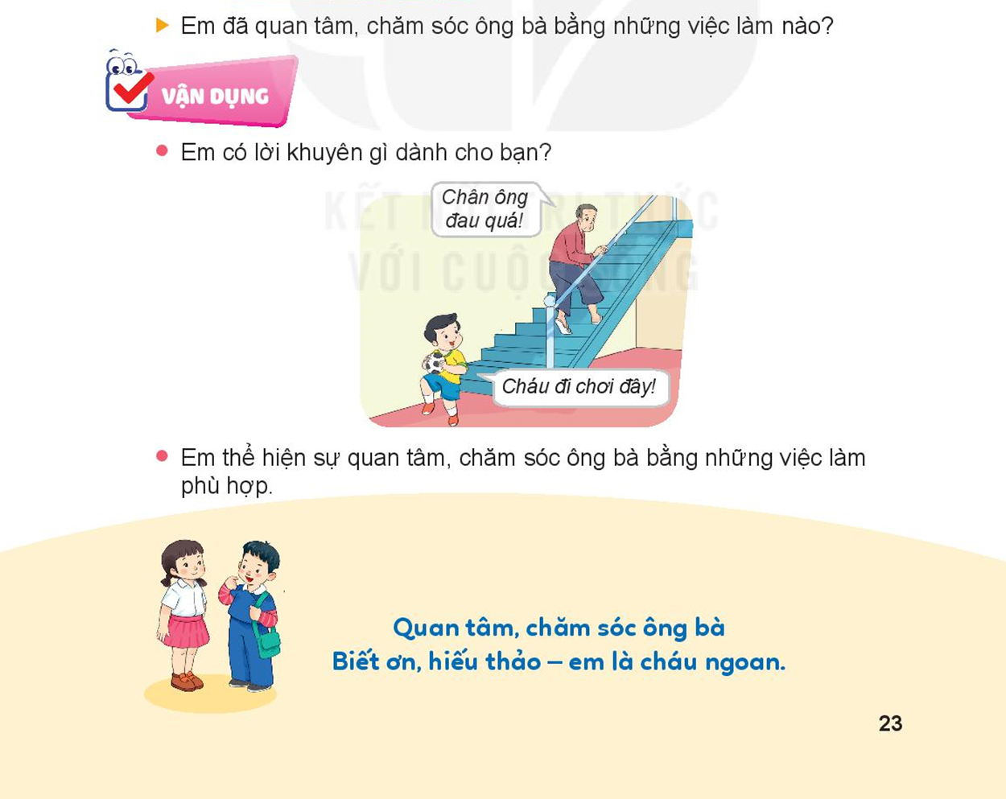
Em có lời khuyên gì dành cho bạn?
4. Vận dụng:

Slide 19

Em thể hiện sự quan tâm, chăm sóc ông bà bằng những việc làm phù hợp.
Tình huống 1: Khi ông bị đau chân và muốn uống nước thì em sẽ làm gì?

Slide 20

Thông điệp
Quan tâm, chăm sóc ông bà
Biết ơn, hiếu thảo – em là cháu ngoan.

Slide 21

CỦNG CỐ

